Slide 1
Aula 40
Leitura e escrita de arquivos

Slide 2
No Android podemos ter diferentes tipos de armazenamento de dados sendo:
Armazenamento interno de arquivos: armazene arquivos privados do aplicativo no sistema de arquivos do dispositivo.
Armazenamento de arquivos externo: armazene arquivos no sistema de arquivos externo compartilhado. Isso geralmente funciona para arquivos compartilhados entre usuários, como fotos.
Preferências compartilhadas: armazene dados primitivos privados em pares de chave-valor.
Bancos de dados: armazene dados estruturados em um banco de dados privado.

Slide 3
Armazenamento interno
Por padrão, os arquivos salvos no armazenamento interno são privados e não podem ser acessados por outros aplicativos (nem por um usuário, a menos que ele tenha acesso à raiz). Isso torna esse tipo de armazenamento um bom local para dados internos do aplicativo que o usuário não precisa acessar diretamente. Ele oferece um diretório privado no sistema de arquivos para cada aplicativo, onde você pode organizar todos os documentos relacionados.

Slide 4
Armazenamento externo
Todos os dispositivos Android são compatíveis com um espaço compartilhado de “armazenamento externo” que pode ser usado para salvar arquivos. Esse espaço é chamado de externo porque não é garantido que esteja acessível. Ele pode ser ativado em um computador como um dispositivo de armazenamento externo ou ser fisicamente removível (como um cartão SD).

Slide 5
File
O Android usa um sistema de arquivos parecido com sistemas de arquivos em disco de outras plataformas. Para ler e gravar arquivos no Android podemos usar a APIs File.
Um objeto File funciona bem para ler ou gravar grandes quantidades de dados em ordem crescente, sem pular de um registro para o outro. É bom, por exemplo, para arquivos de imagem ou qualquer troca executada em uma rede. O local exato em que seus arquivos serão salvos pode variar entre dispositivos.
Para visualizar os arquivos em um dispositivo, você pode registrar o local do arquivo, fornecido por métodos como File.getAbsolutePath() e depois navegar nos arquivos do dispositivo com o Device File Explorer do Android Studio.

Slide 6
Armazenamento interno ou externo?
Todos os dispositivos Android têm duas áreas de armazenamento de arquivos: armazenamento interno e armazenamento externo. Esses nomes têm origem no início do Android, quando a maior parte dos dispositivos oferecia memória embutida não volátil (armazenamento interno), além de uma mídia de armazenamento removível, por exemplo, cartões micro SD (armazenamento externo).

Slide 7
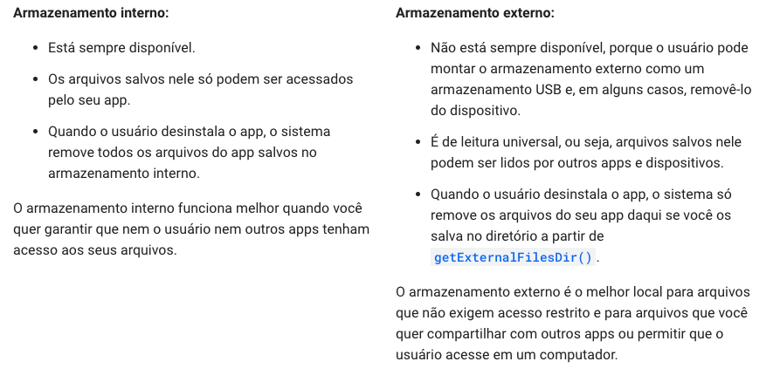
Armazenamento interno ou externo?

Slide 8

Permissão
READ_EXTERNAL_STORAGE: Permite que um aplicativo leia no armazenamento externo.
WRITE_EXTERNAL_STORAGE: Permite que um aplicativo grave no armazenamento externo.

Slide 9
Vendo na prática...

